Slide 1
«Организация кружковой работы в детском саду».
Театральный кружок
«В гостях у сказки»
Руководитель:
Корякина
Ирина Валерьевна

Slide 2
Цель:
Развитие способностей детей средствами театрального искусства.

Slide 3
Задачи:
1. Создать условия для развития творческой активности детей.
2. Совершенствовать артистические навыки детей.
3. Формировать у детей умения имитировать характерные движения сказочных героев.
4. Обучать детей элементам художественно-образных выразительных средств (интонация, мимика, пантомимика).
5. Активизировать словарь детей, совершенствовать звуковую культуру речи, диалогическую речь.
6. Формировать опыт социальных навыков поведения.
7. Развить у детей интерес к театральной игровой деятельности.

Slide 4
Актуальность:
Опираясь на личный профессиональный опыт и официальные данные, можно смело утверждать , что в нашей стране показатели речевого развития детей дошкольного возраста, в последние годы, оставляют желать лучшего. Поэтому в дошкольных учреждениях необходимо организовывать формы работы способствующие решению этой проблемы.

Slide 5
Ожидаемый результат:
Повышение у детей уровня развития речи.
Совершенствование артикуляционного и голосового аппарата.
Развитие личности каждого ребенка, его творческого потенциала, способностей, интересов.

Slide 6
План работы на 2016-2017 г.
Октябрь: Сказка «Козлятки и волк» (в обработке К.Ушинского) показ детям группы «Бемби».
Ноябрь: Сказка «Заяц, лиса и петух» (в обработке А.Афанасьева) показ детям младшей группы «Сказка».
Декабрь: Сказка «Маша и медведь» (пересказ М.Булатова) показ детям младшей группы «Золотая рыбка».
Январь: Сказка «Рукавичка». Выступление перед родителями группы «Бемби».
Февраль: Показ сказки «Колобок» (в обработке А.Афанасьева) Выступление на празднике «День защитников Отечества».
Март: Показ сказки «Репка» Выступление для мам и бабушек.
Апрель: Сказка «Три поросенка». Показ детям средней группы.
Май: Сказка «Лисичка со скалочкой» (пересказ М.Булатова). Выступление на итоговом родительском собрании.

Slide 7
ЭТАП реализации произведений.
1 неделя. Вводное занятие. Чтение сказки, знакомство с персонажами, распределение ролей.
Задачи: Совершенствовать коммуникативные навыки.
Использовать наглядность (иллюстрации, фото, слайды)
2 неделя. Работа над текстом, освоение изложения сказки в ролях.
Задачи: Развивать творческое воображение. Учить воспроизводить текст выразительно, соблюдая интонацию. Воспитывать трудолюбие.
3 неделя. Работа над постановкой сказки.
Задачи: Развивать артистичность, пластичность движений, мимику.
Учить детей испытывать радость от общения.
Создавать детям положительный эмоциональный настрой.
Учить детей входить в роль.
4 неделя. Показ сказки.
Задачи: Учить детей изображать героев сказки, непринужденно вести себя на сцене, в роли; красиво и четко говорить.

Slide 8
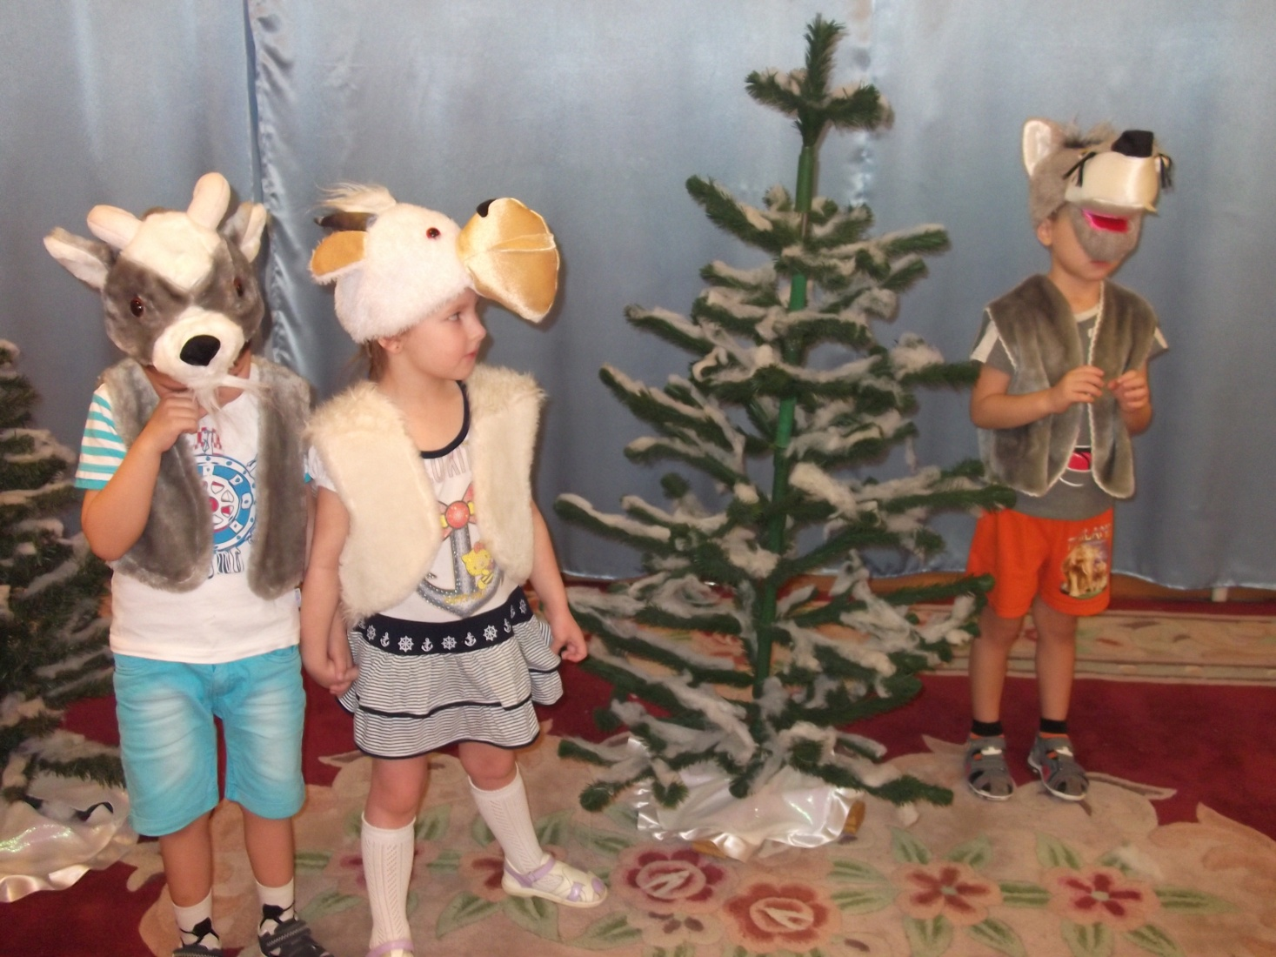
Сказка «Козлятки и волк» (в обработке К.Ушинского) показ детям группы «Бемби».

Slide 9
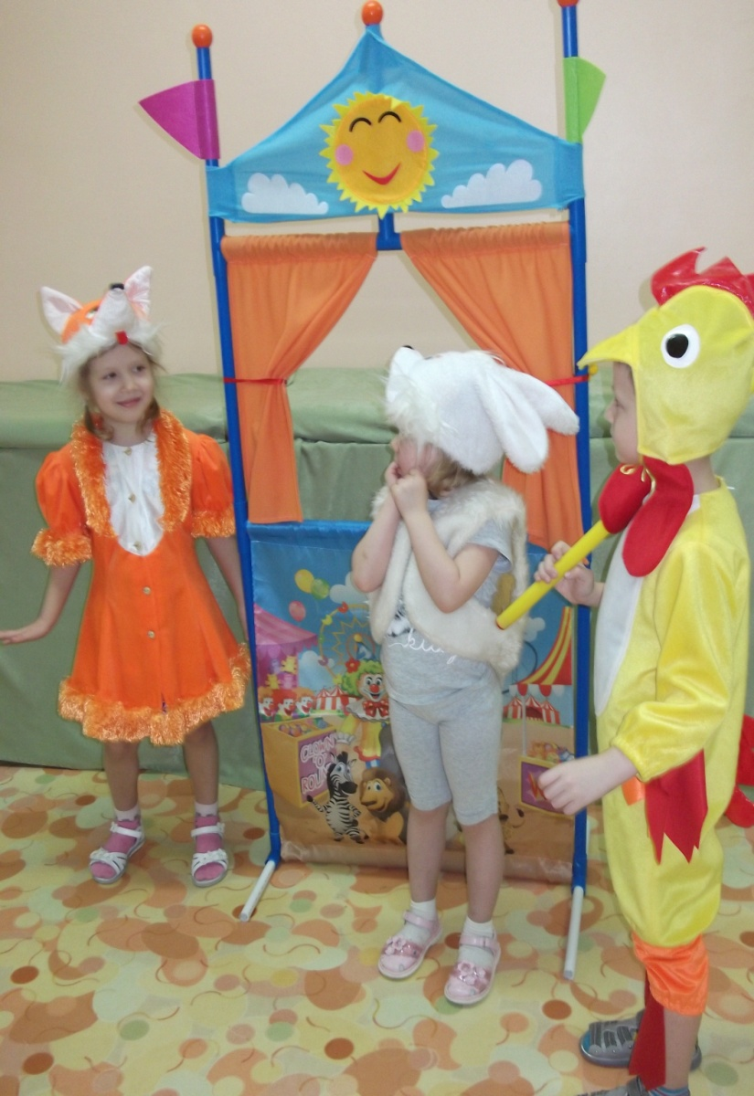
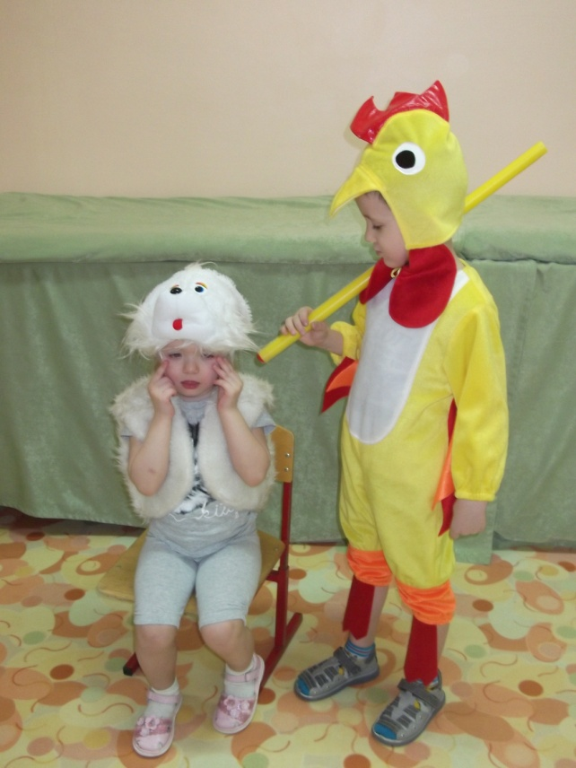
Сказка «Заяц, лиса и петух» (в обработке А.Афанасьева) показ детям младшей группы «Сказка».

Slide 10
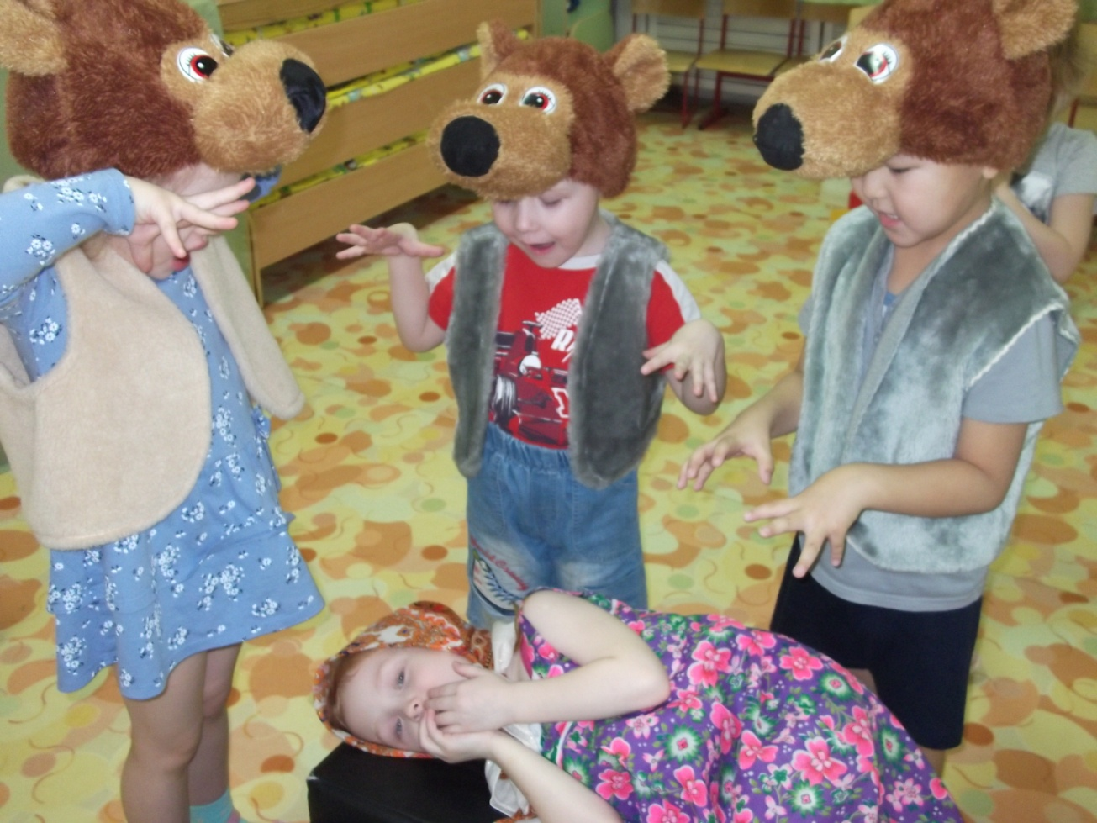
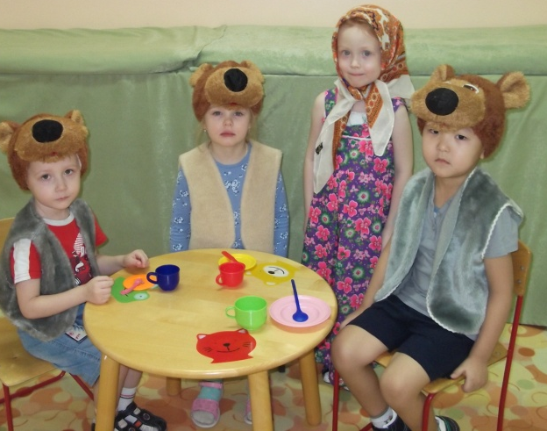
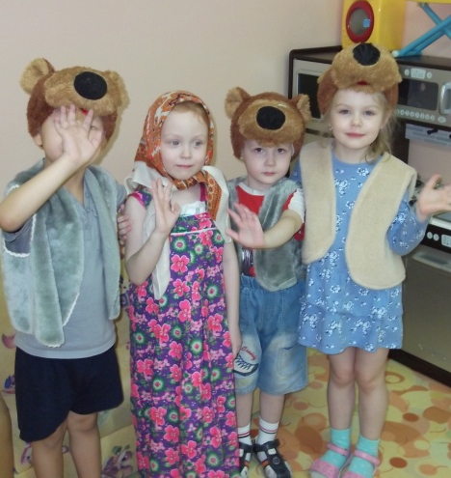
Сказка «Маша и медведь» (пересказ М.Булатова) показ детям младшей группы «Золотая рыбка».

Slide 11
Список используемой литературы
Н.Ф. Губанова «Театрализованная деятельность дошкольников», Москва, «ВАКО», 2007г.
М.Д.Маханева “Театрализованные занятия в д/с” Москва, Творческий центр “Сфера”, 2003 г.
Е.В. Мигунова «Театральная педагогика в детском саду», Москва, Творческий центр “сфера”, 2009г.
Т.И.Петрова, Е.Я.Сергеева, Е.С.Петрова “Театрализованные игры в д/с” Москва “Школьная пресса” 2000 г.
Э.Г.Чурилова «Методика и организация театральной деятельности дошкольников», Москва, Владос, 2005г.
И.В.Штанько “Воспитание искусством в д/с” Москва, Творческий центр “сфера”, 2007 г.
А.В.Щеткин «Театральная деятельность в детском саду», Москва, Мозаика-Синтез, 2007г.

Slide 12
Спасибо за внимание!

